Slide 1

YourDay

Slide 2
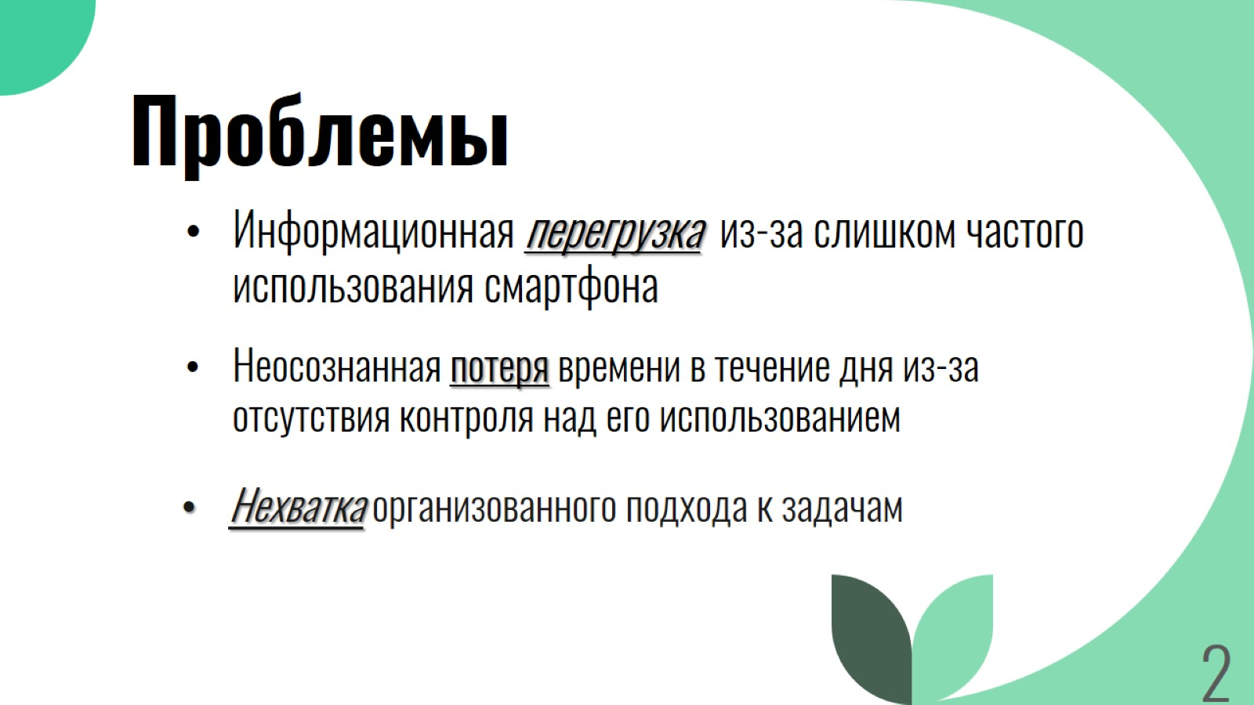
Проблемы

Slide 3
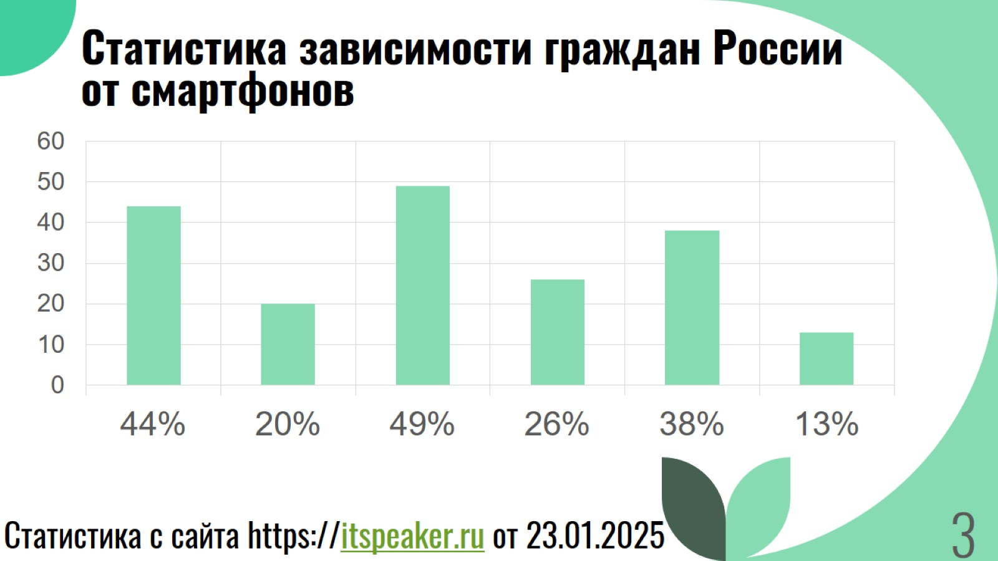
Статистика зависимости граждан России от смартфонов

Slide 4
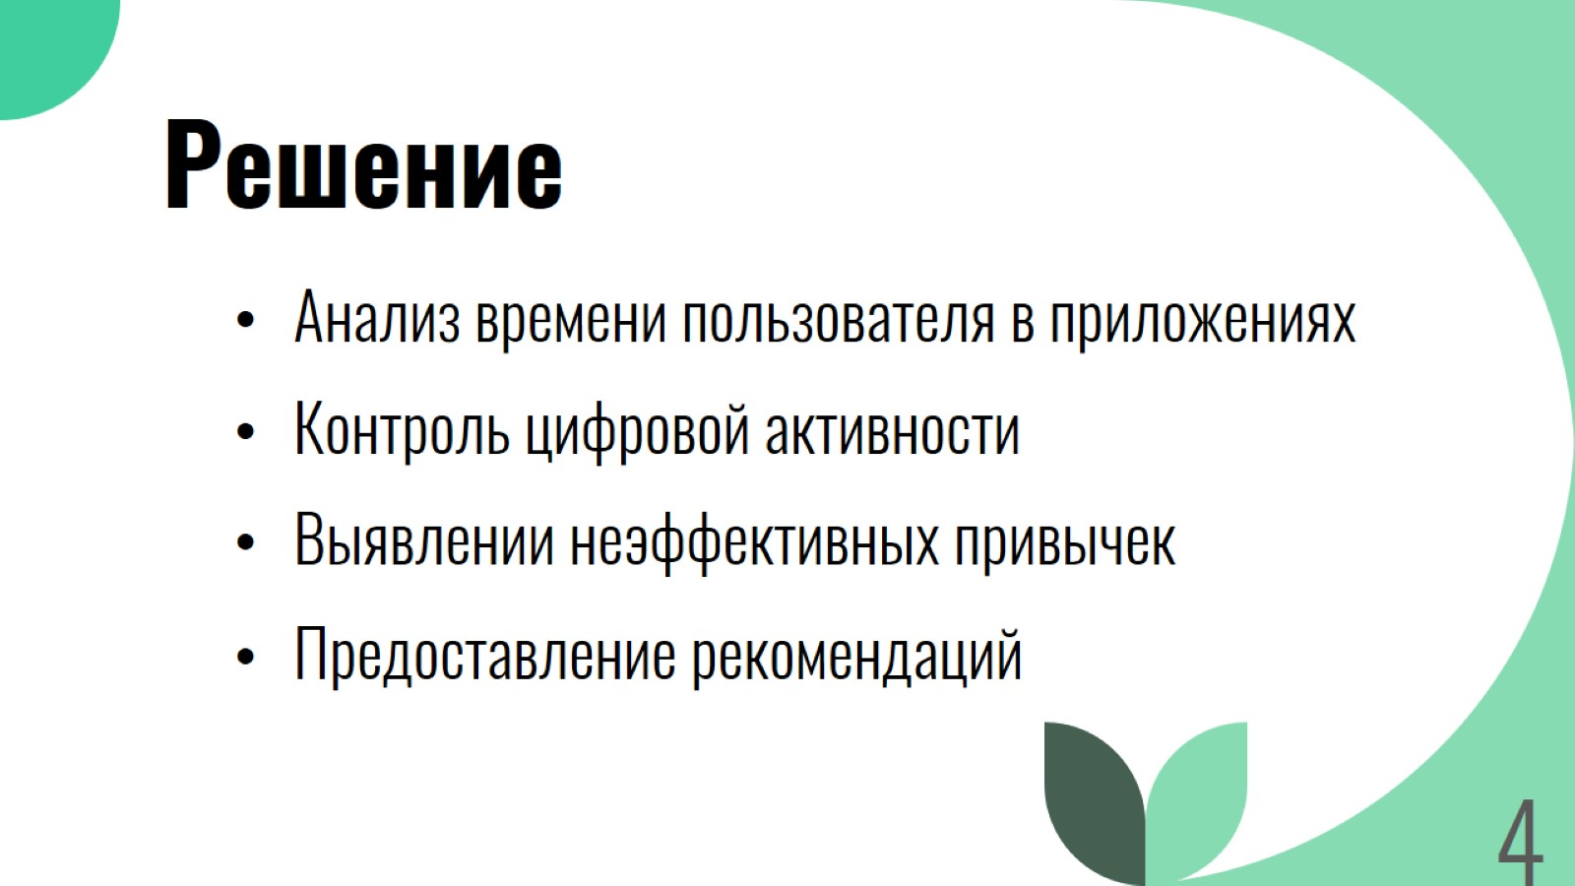
Решение

Slide 5
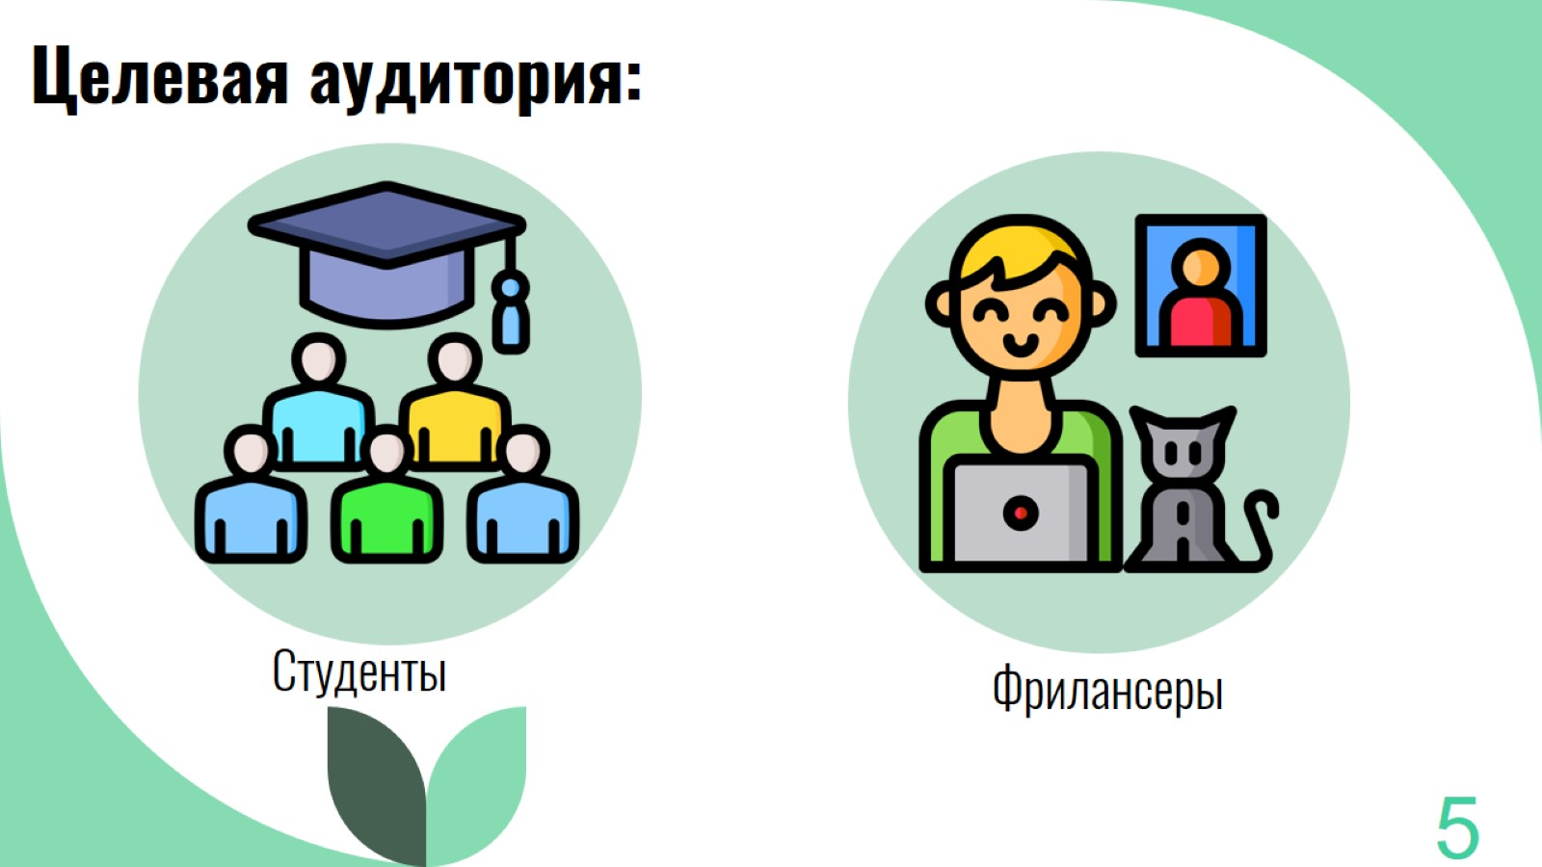
Целевая аудитория:

Slide 6
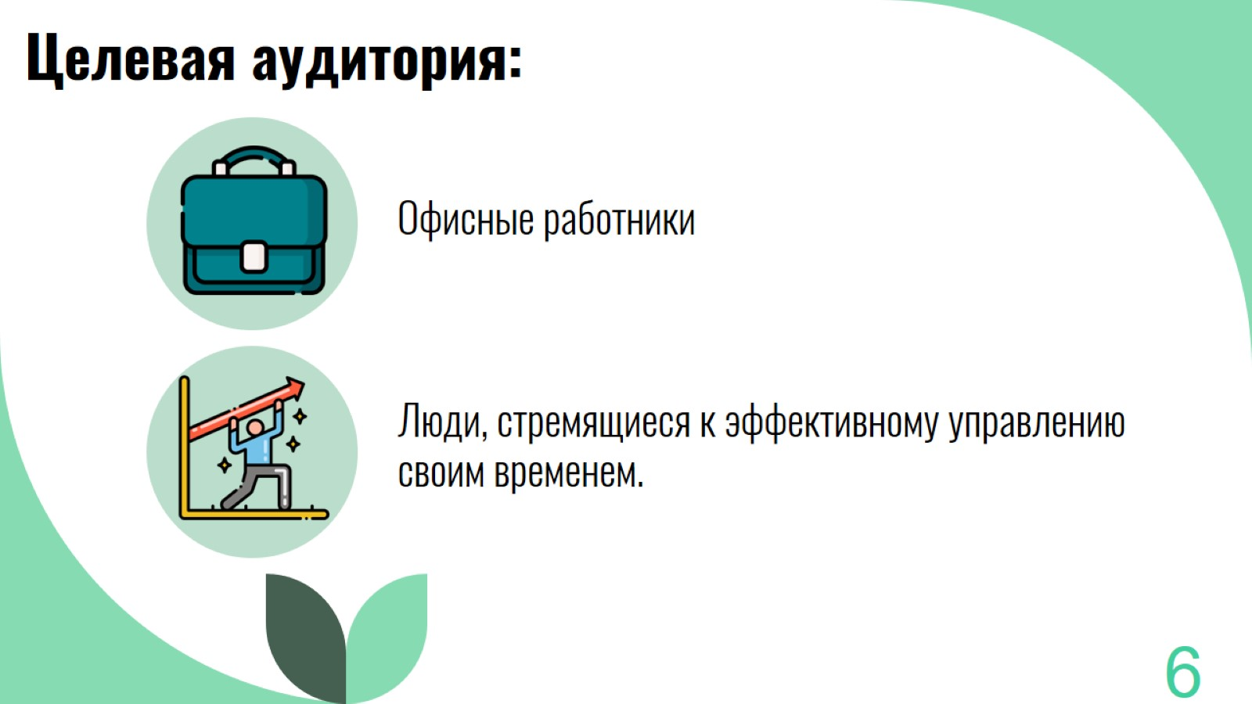
Целевая аудитория:

Slide 7
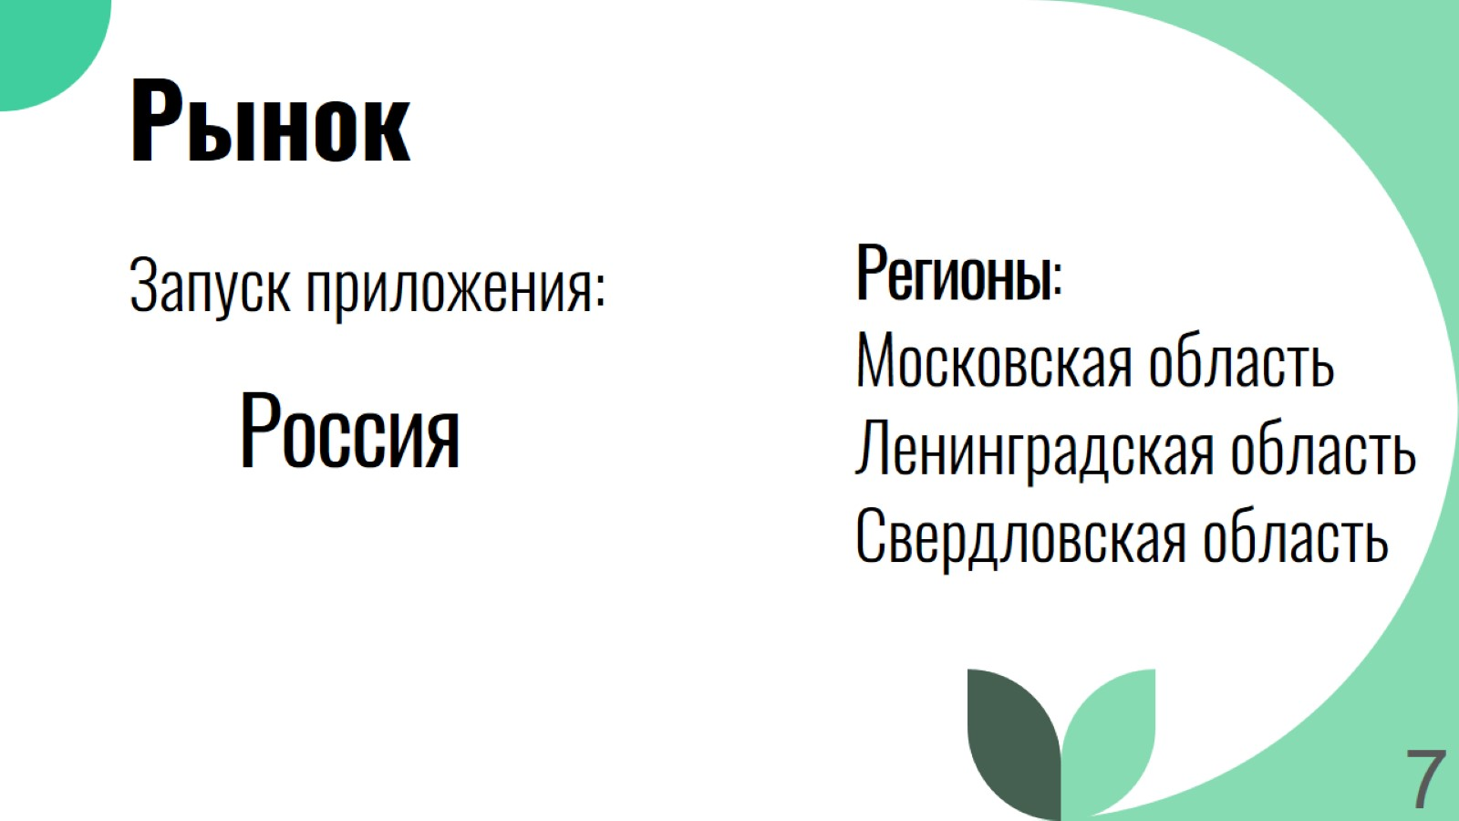
Рынок

Slide 8
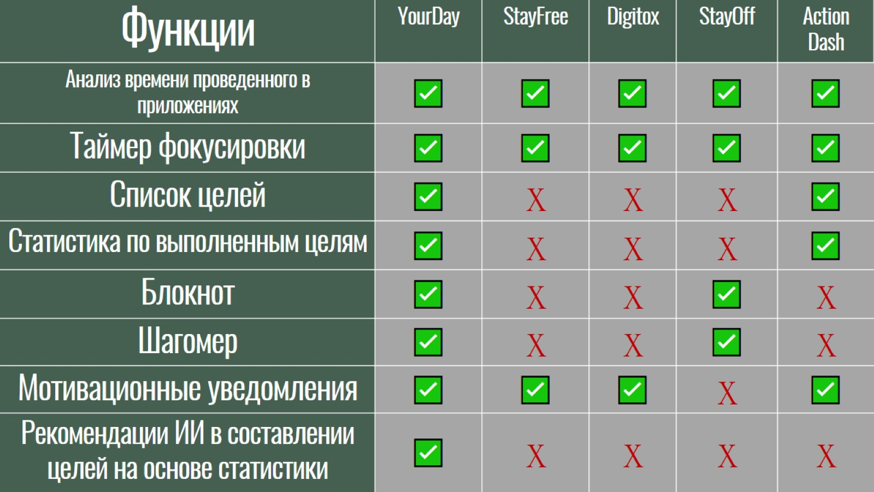

Slide 9
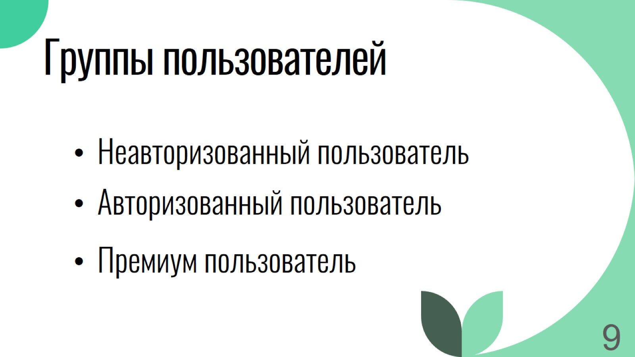
Группы пользователей

Slide 10
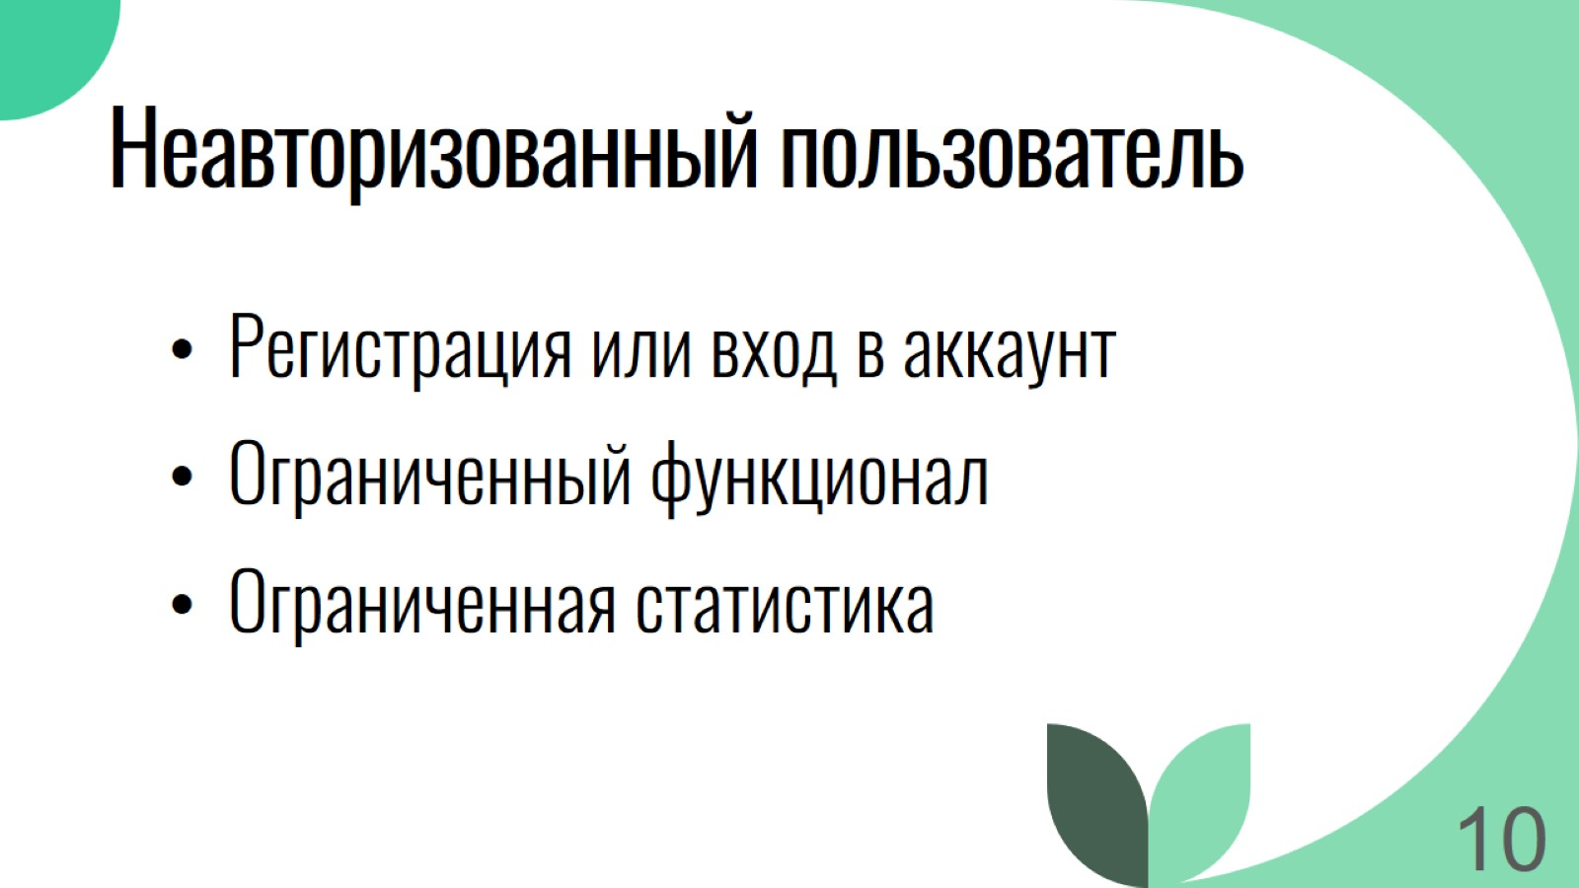
Неавторизованный пользователь

Slide 11
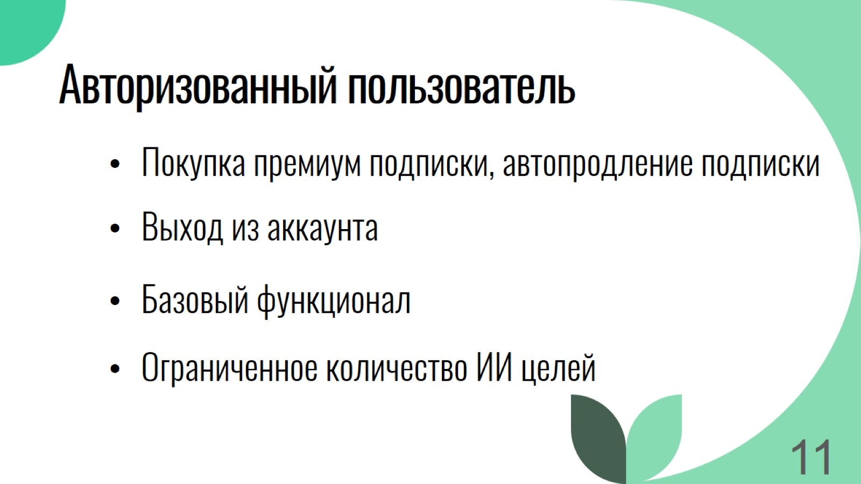
Авторизованный пользователь

Slide 12
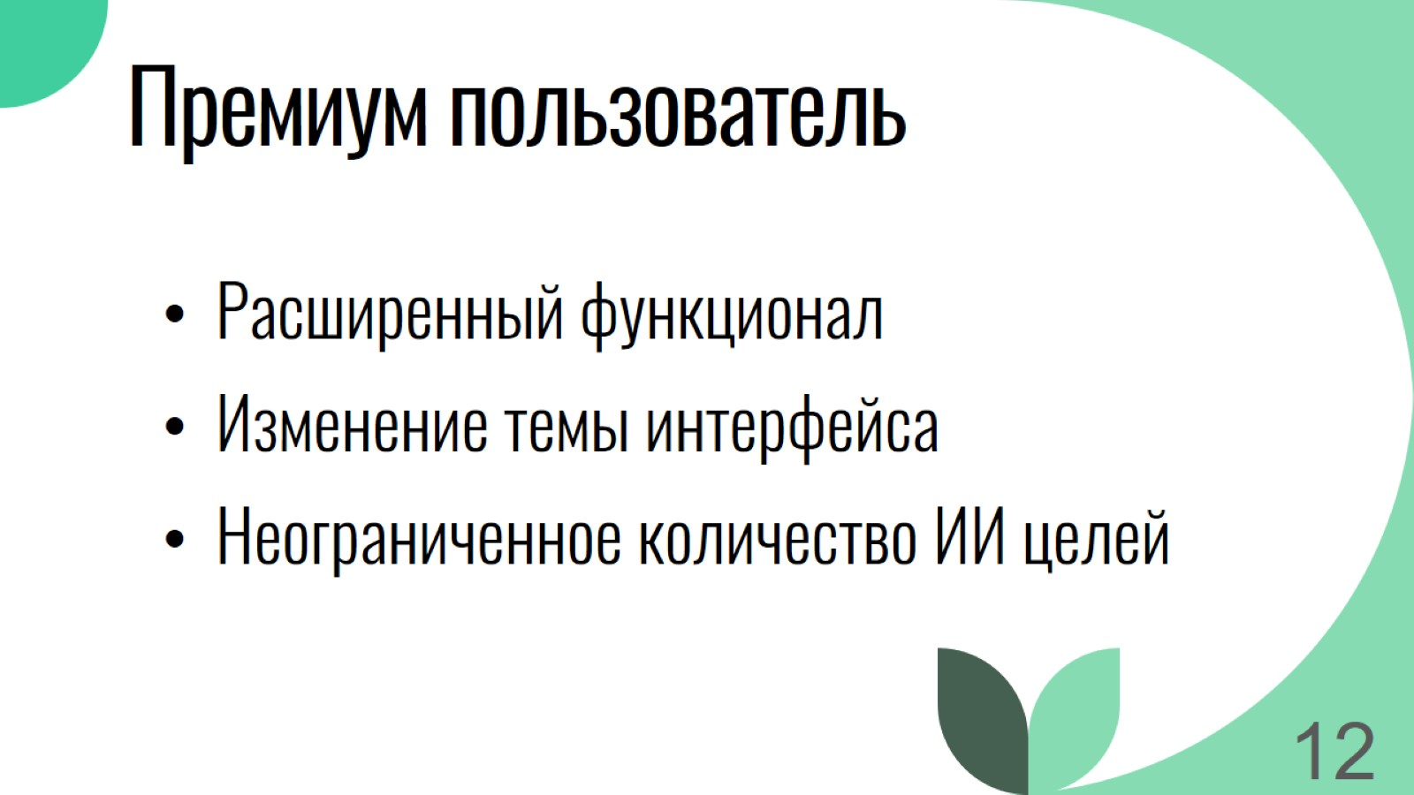
Премиум пользователь

Slide 13
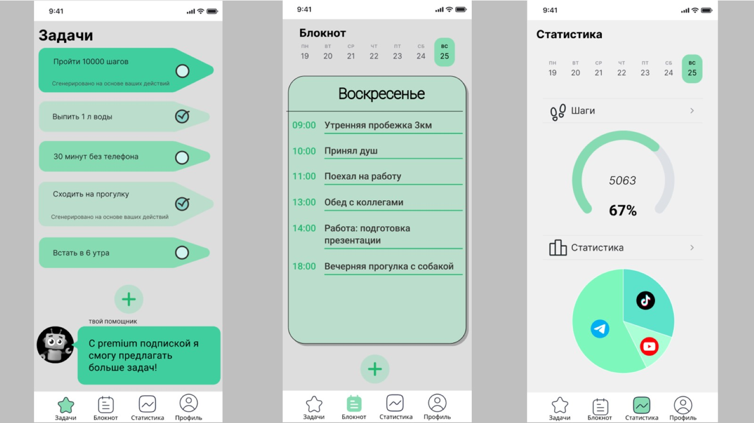

Slide 14

Стек технологий

Slide 15
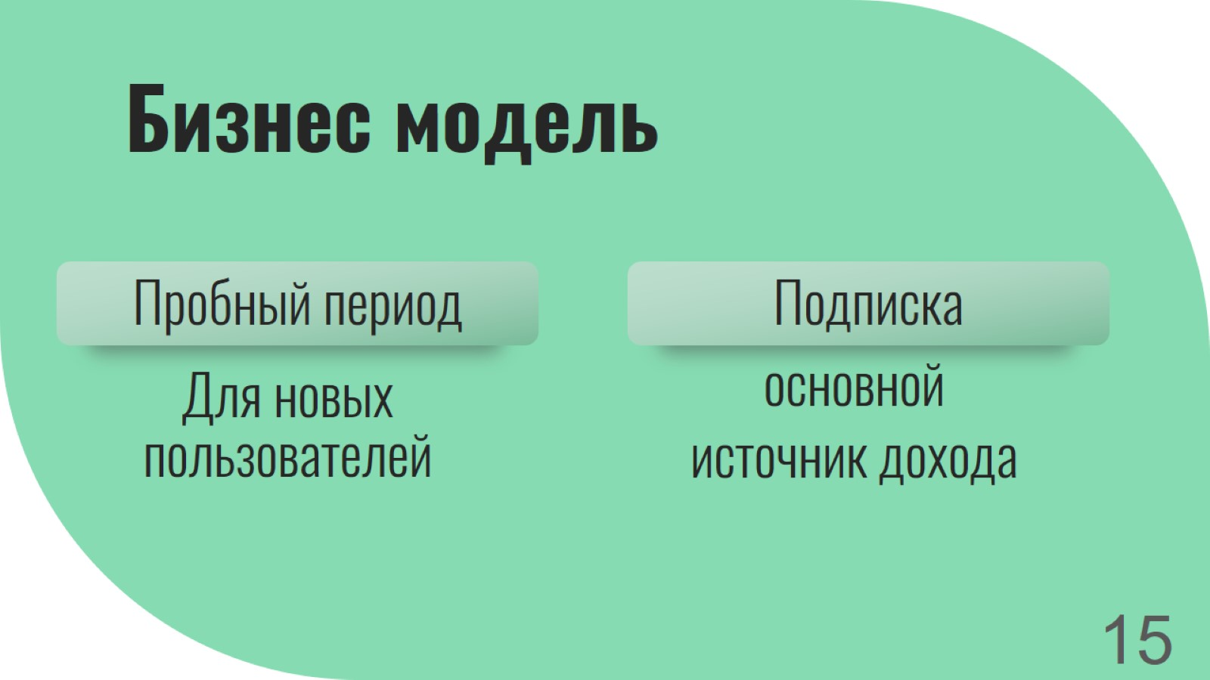
Бизнес модель

Slide 16
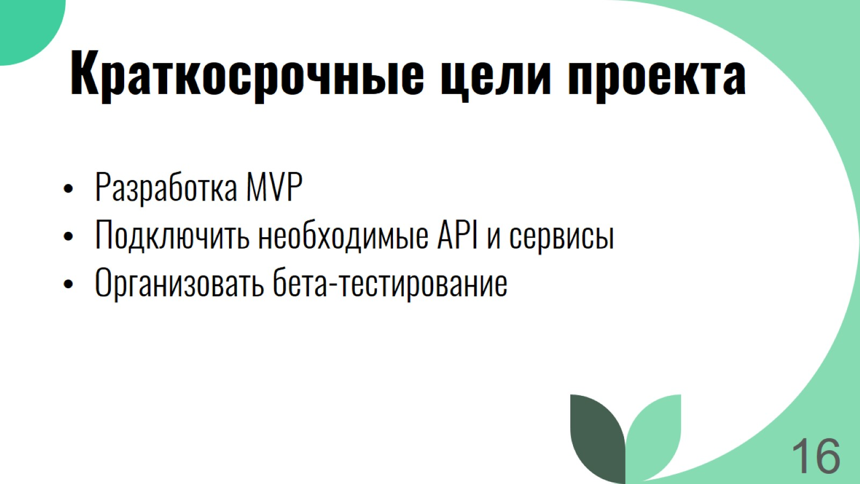
Краткосрочные цели проекта

Slide 17
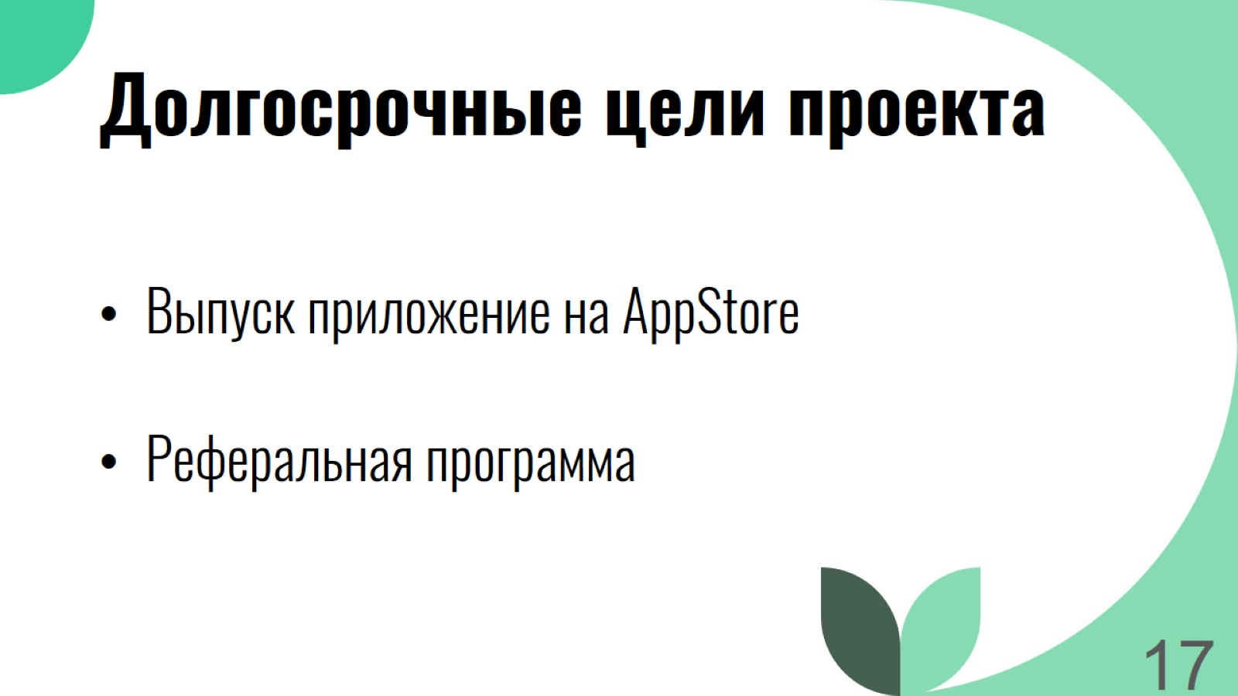
Долгосрочные цели проекта

Slide 18
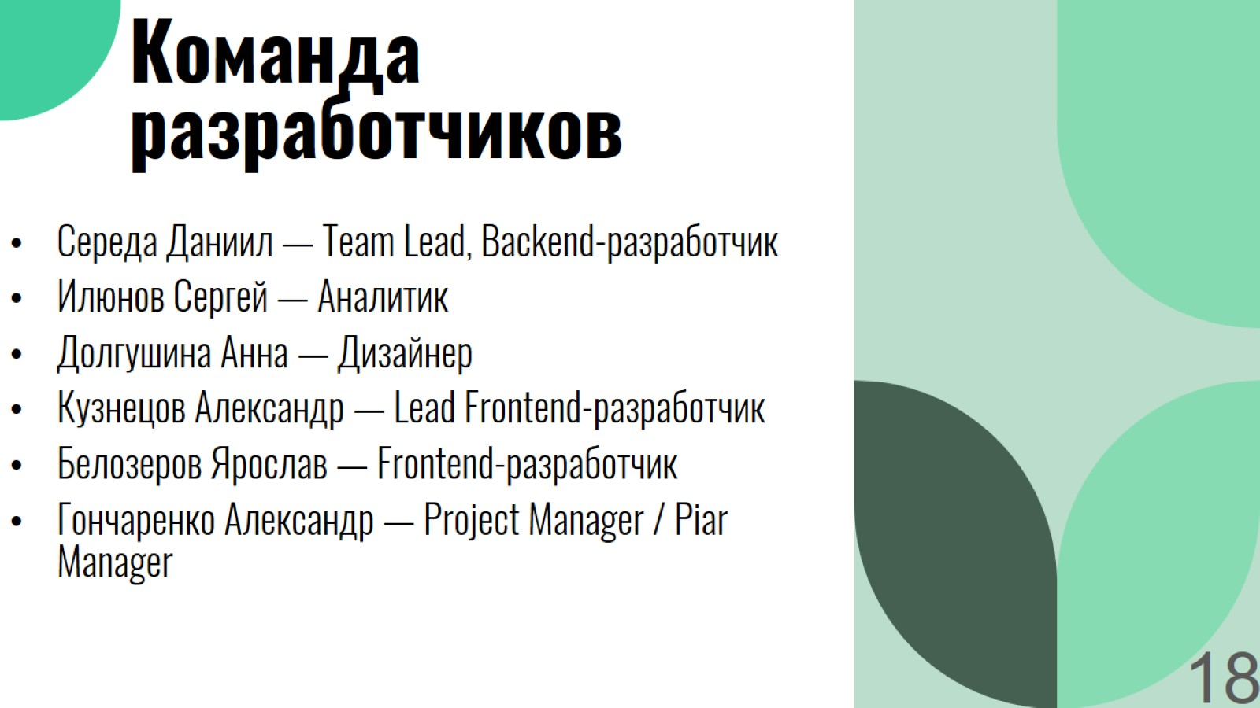
Команда разработчиков

Slide 19
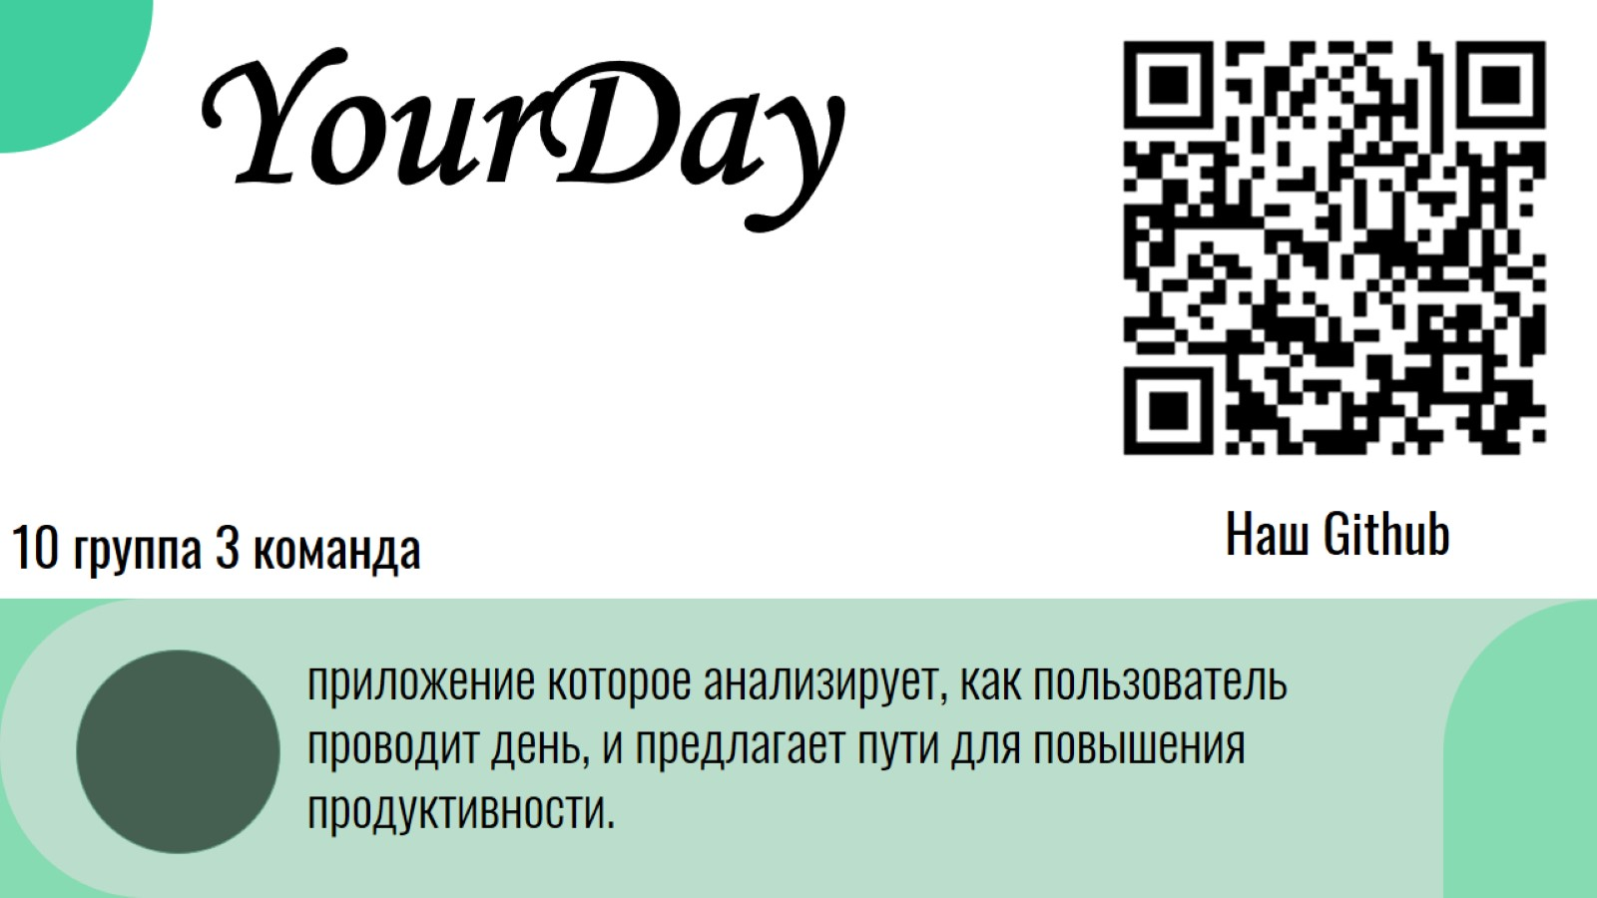
YourDay

